Slide 1
PROGETTO LABORATORIO DI APPLICAZIONI MOBILI 2020/2021
TRACKING MY PANTRY
Bianca Raimondi
873520
bianca.raimondi2@studio.unibo.it

Slide 2
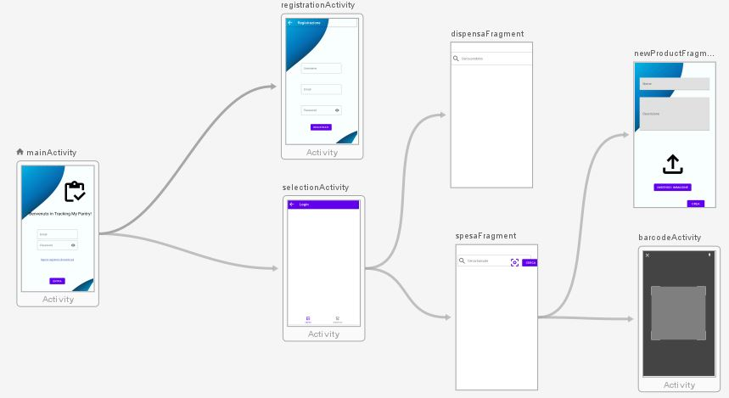
NAVIGAZIONE

Slide 3
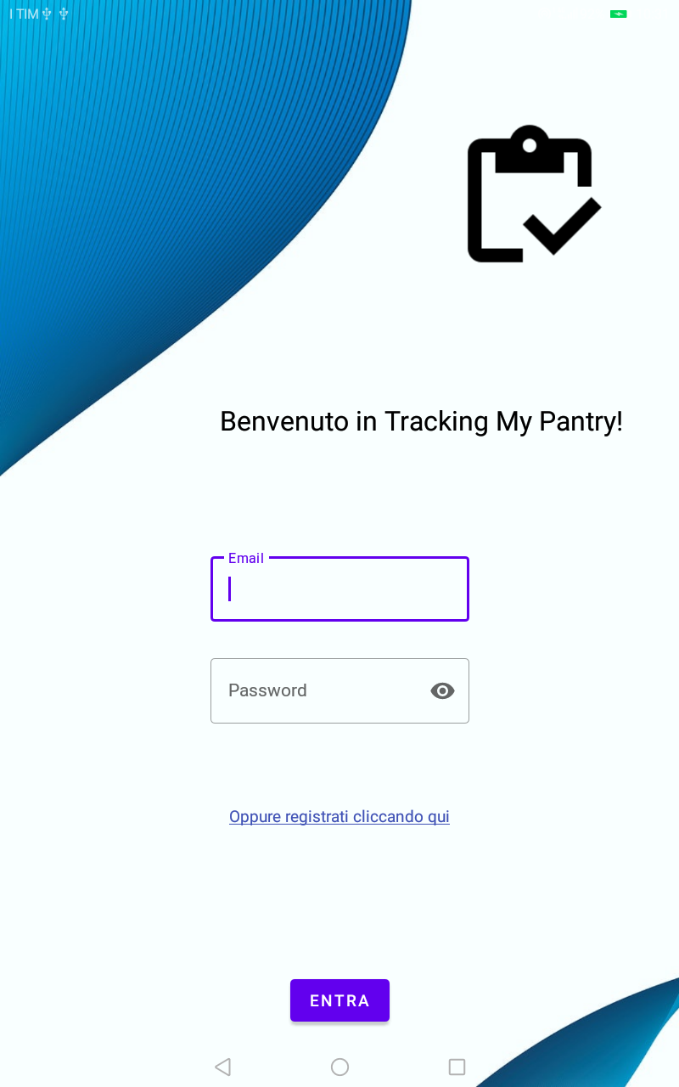
MAIN ACTIVITY
MainActivity si occupa principalmente del login dell’utente richiedendo di inserire le proprie credenziali (Email e Password).
Nel caso in cui l’utente non sia ancora registrato è possibile registrarsi cliccando il link relativo che lo reindirizzerà a RegistrationActivity.

Slide 4
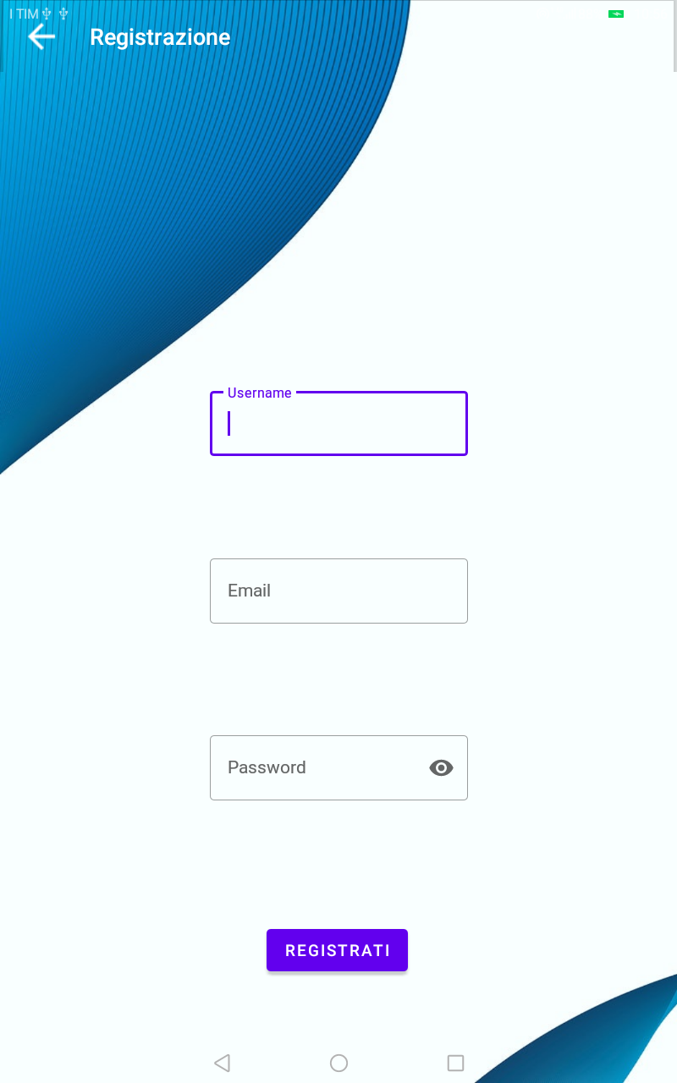
REGISTRATION ACTIVITY
RegistrationActivity si occupa principalmente della registrazione di un nuovo utente richiedendo di inserire nuove credenziali: Username (il quale non verrà più richiesto dopo la registrazione), Email e Password.

Slide 5
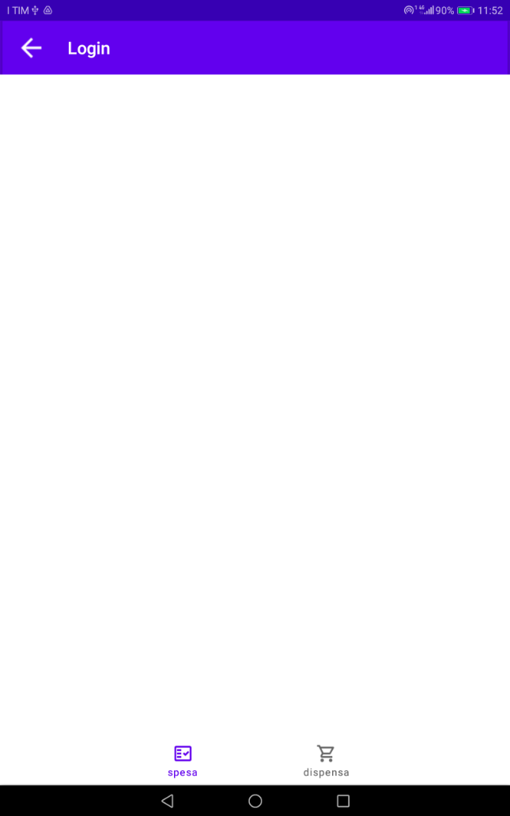
SELECTION ACTIVITY
SelectionActivity contiene un layout per far visualizzare 3 fragment:
SpesaFragment che si occupa della ricerca di prodotti da inserire nel database (remoto e locale)
DispensaFragment che si occupa di visualizzare e gestire il database locale
NewProductFragment che si occupa di inserire un nuovo prodotto all’interno del database globale

Slide 6
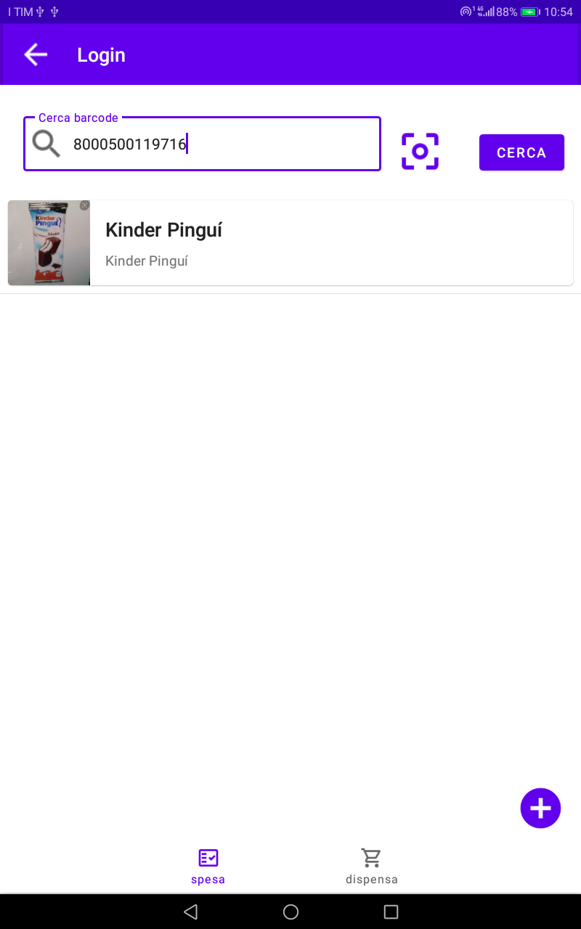
SPESA FRAGMENT
SpesaFragment si occupa principalmente di effettuare una nuova ricerca tramite il relativo campo di testo oppure tramite il Button relativo che reindirizza l’utente a BarcodeActivity.
Solo dopo aver effettuato una ricerca sarà possibile inserire un nuovo prodotto utilizzando l’apposita icona; nel caso in cui non è ancora stata effettuata una ricerca verrà visualizzato un AlertDialog con un messaggio di informazione.

Slide 7
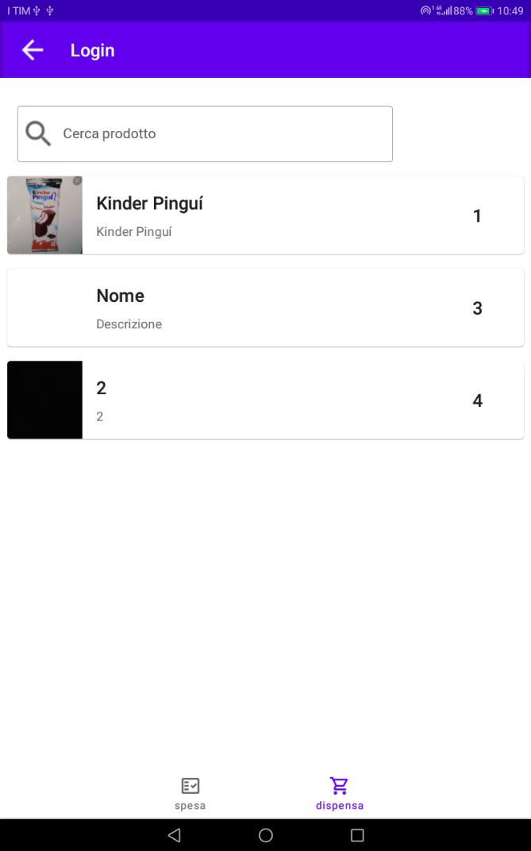
DISPENSA FRAGMENT
DispensaFragment si occupa della visualizzazione e della gestione del database locale dell’utente.
Se l’utente seleziona una CardView relativa ad un prodotto è possibile per lui modificarne la quantità.

Slide 8
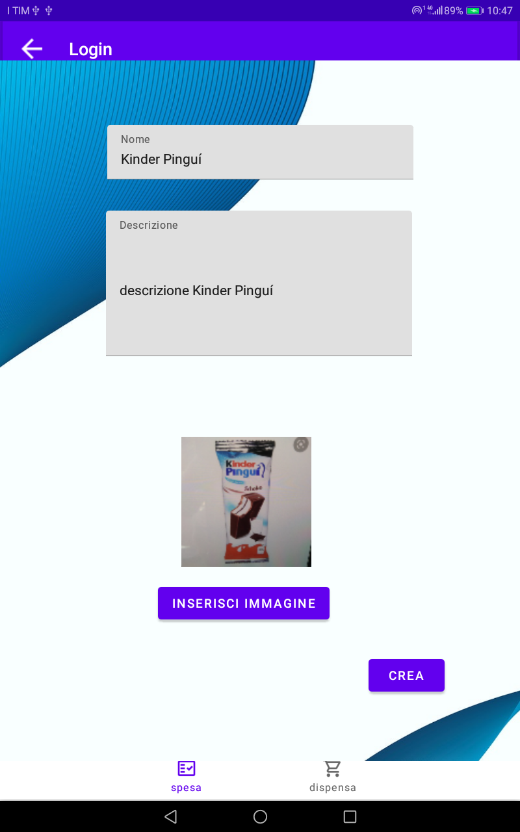
NEW PRODUCT FRAGMENT
NewProductFragment viene visualizzato nel momento in cui un utente, dopo aver effettuato una ricerca decide di creare un nuovo prodotto nel database remoto.

Slide 9
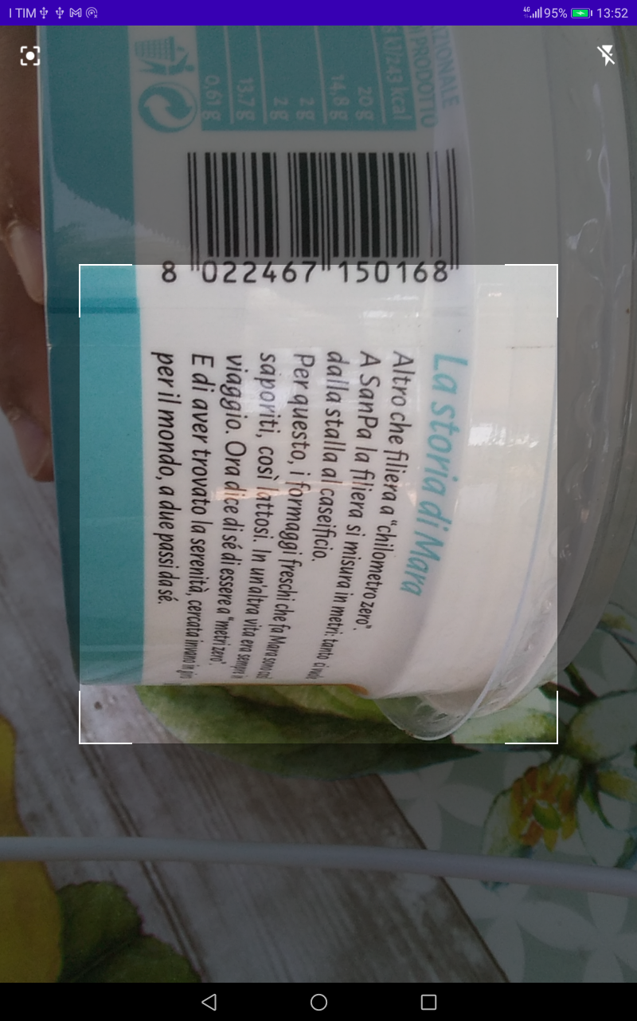
BARCODE ACTIVITY
BarcodeActivity utilizza la libreria CodeScanner per rilevare in modo automatico i barcode tramite l’utilizzo della fotocamera.

Slide 10
MODEL VIEW VIEWMODEL
MODEL : viene utilizzato un Repository (ProductRepository) per gestire il database locale.
VIEW : per ogni activity/fragment sono presenti due diverse visualizzazioni in base all’orientamento del dispositivo e la maggior parte dei dati statici sono stati salvati utilizzando la cartella resources.
VIEWMODEL : Il ViewModel viene utilizzato solamente per SelectionActivity per salvare i dati nel caso in cui l’activity o i fragment vengano ricreati.
Il database locale viene gestito utilizzando Room, mentre per quanto riguarda le chiamate al database remoto viene utilizzato Volley.

Slide 11
DATABASE
@ColumnInfo @NonNull
public String productId; @ColumnInfo @NonNull public String userId; //email @ColumnInfo public String barcode; @ColumnInfo public String name; @ColumnInfo public String description; @ColumnInfo public Integer quantity; @ColumnInfo public String image;
Il database locale è composto da un’unica entità Product che gestisce i prodotti nella dispensa dell’utente.
productId e userId sono la PrimaryKey dell’entità per fare in modo che i prodotti vengano differenziati, oltre che dall’id del prodotto (uguale al productId del database remoto), anche dall’utente che ha inserito il prodotto in dispensa.

